Slide 1
Listen und Tabellen
HTML Grundlagen
WMC · II. Jg Informatik
Notes:
Quelle: WMC-Skript, Kapitel 6.

Slide 2
Liste oder Tabelle?
Liste
Tabelle
gleichartige Punkte
z. B. Tipps oder Schritte
vergleichbare Angaben
z. B. Ort und Beschreibung
Notes:
Quelle: WMC-Skript, Abschnitt 6.1.

Slide 3
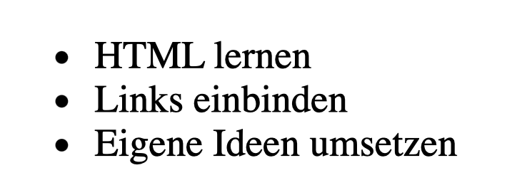
Ungeordnete Liste
<ul>
<li>HTML lernen</li>
<li>Links einbinden</li>
<li>Eigene Ideen umsetzen</li>
</ul>
ul = unordered list · li = list item
Notes:
Quelle: WMC-Skript, Abschnitt 6.2.

Slide 4
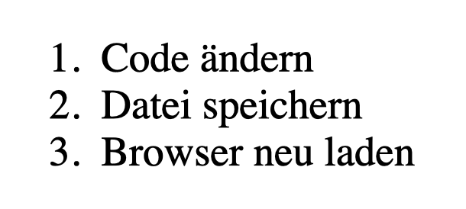
Geordnete Liste
<ol>
<li>Code ändern</li>
<li>Datei speichern</li>
<li>Browser neu laden</li>
</ol>
ol = ordered list · Die Nummern erzeugt der Browser
Notes:
Quelle: WMC-Skript, Abschnitt 6.3.

Slide 5

Verschachtelte Liste
<ul>
<li>HTML
<ul>
<li>Listen und Tabellen</li>
</ul>
</li>
</ul>
Die innere Liste gehört in das passende li-Element
Notes:
Quelle: WMC-Skript, Abschnitt 6.4.

Slide 6
Tabellenstruktur
Zeilen
Zellen
tr = table row
Jede Zeile enthält Zellen
th = Überschrift
td = Daten
Notes:
Quelle: WMC-Skript, Abschnitt 6.5.

Slide 7

Eine erste Tabelle
<table>
<tr><th>Ort</th><th>Mein Tipp</th></tr>
<tr><td>Pinkafeld</td><td>Spaziergang</td></tr>
<tr><td>Oberschützen</td><td>Kultur</td></tr>
</table>
Die erste Zeile enthält die Spaltenüberschriften
Notes:
Quelle: WMC-Skript, Abschnitt 6.5.

Slide 8
Überschrift und Beschriftung
caption
th
beschreibt die ganze Tabelle
steht direkt nach table
beschreibt eine Spalte
steht in der ersten Zeile
Notes:
Quelle: WMC-Skript, Abschnitt 6.6.

Slide 9
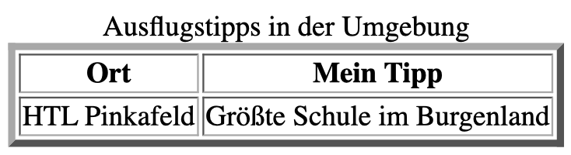
caption verwenden
<table>
<caption>Ausflugstipps in der Umgebung</caption>
<tr>
<th>Ort</th>
<th>Mein Tipp</th>
</tr>
</table>
caption ersetzt die th-Überschriften nicht
Notes:
Quelle: WMC-Skript, Abschnitt 6.6.

Slide 10
Tabelle prüfen
Jede Zeile besitzt gleich viele Zellen.
Die erste Zeile verwendet th.
Die Datenzeilen verwenden td.
Notes:
Quelle: WMC-Skript, Abschnitt 6.7.

Slide 11
Praxisauftrag
Erweitere Pinkafeld entdecken.
Erstelle eine ungeordnete Liste mit drei Tipps.
Erstelle eine geordnete Liste mit drei Schritten.
Füge eine Tabelle mit caption, zwei Spalten und drei Datenzeilen ein.
Notes:
Quelle: WMC-Skript, Abschnitt 6.8.

Slide 12
Arbeitsablauf
Code ändern.
Datei speichern.
Seite im Browser neu laden.
Ergebnis prüfen.
Notes:
Quelle: WMC-Skript, Abschnitt 6.8.

Slide 13
Partnercheck
ul, ol und li erklären.
Verschachtelung im Code zeigen.
caption und th unterscheiden.
Eine Tabellenzeile kontrollieren.
Notes:
Quelle: WMC-Skript, Abschnitte 6.4 bis 6.10.

